Slide 1
Instrucciones para el proveedor para sistemas Allegion PRISM 8D
Allegion
Actualizado el 1-2020

Slide 2
Instrucciones generales para que el proveedor trabaje con el sistema PRISM 8D de Allegion
¿Qué es PRISM y cómo puedo usarlo?
D0-solo sistemas 8D
Sistemas 8D completos

Slide 3
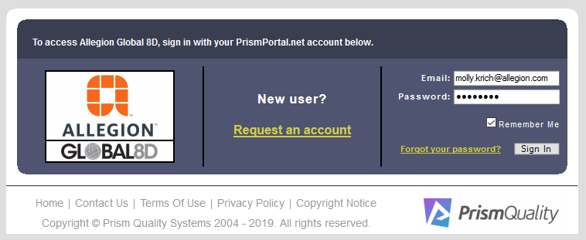
¿Qué es PRISM?
PRISM es un software basado en web que Allegion usa para documentar hallazgos/problemas/derrames dentro de nuestra base de datos y rastrear los esfuerzos de solución de problemas asociados mediante el uso de la metodología estándar de solución de problemas 8D.

Slide 4
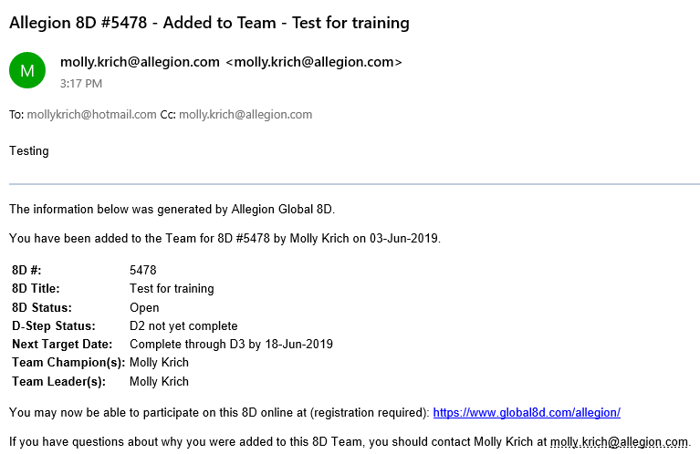
¿Cómo accedo a PRISM?
Los proveedores solo pueden recibir cuentas de PRISM y obtener acceso si:
Se les asigna un equipo 8D
Se les asigna un equipo 8D con una dirección de correo electrónico personalizada de la empresa
Correo electrónico de ejemplo que recibirá cuando lo agreguen a un equipo

Slide 5
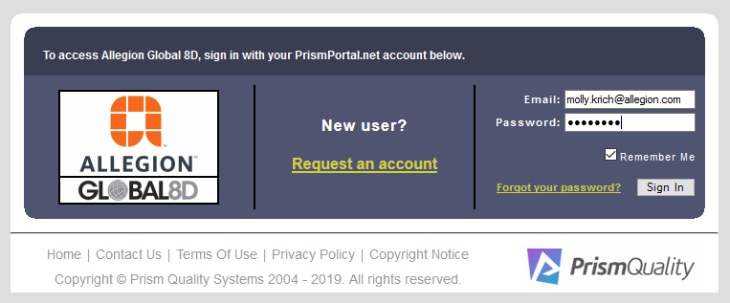
¿Cómo accedo a PRISM?
Pantalla de registro: www.global8d.com/allegion
Si ingresa al sitio por primera vez usando la dirección web (en vez de un vínculo dentro de un correo electrónico), entonces debe solicitar acceso.
Complete el proceso de registro usando la misma dirección de correo electrónico en donde recibió su correo electrónico de notificación o que usted sepa que está asociada con un 8D y, si lo asignaron a un equipo (por medio de esa dirección de correo electrónico), obtendrá acceso al sistema PRISM de Allegion de inmediato.

Slide 6
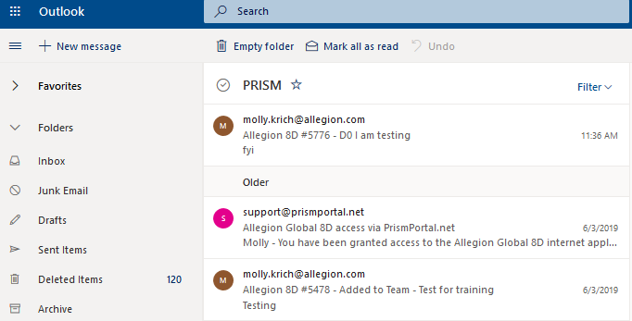
¿Cómo accedo a PRISM?
Todos los correos electrónicos de notificación del sistema PRISM se mostrarán como si los enviara un contacto de Allegion o support@prismportal.net
Cuando inicie sesión en PRISM, verá la siguiente pantalla
Contiene solo los sistemas 8D en los que usted es miembro del equipo

Slide 7
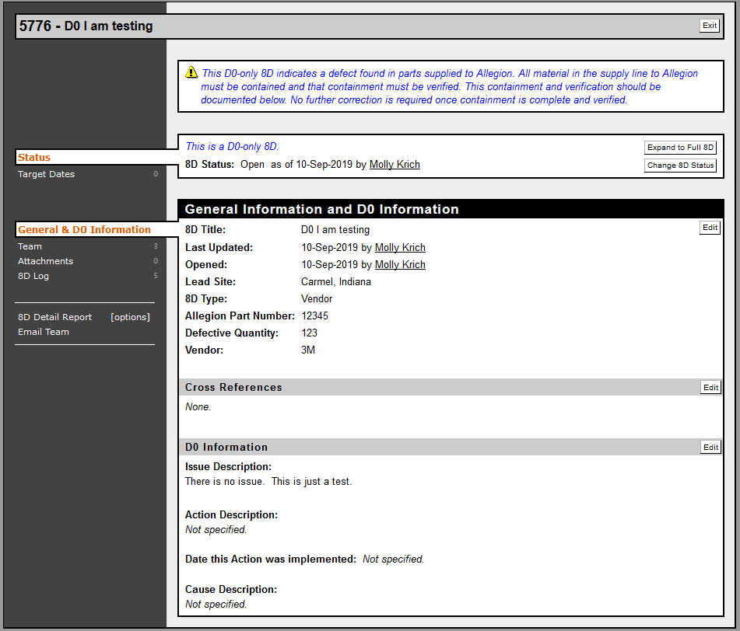
D0-solo sistemas 8D
No se requiere una solución de problemas formal.
Los distribuidores son responsables de contener el inventario sospechoso en sus instalaciones y en SOMI, para asegurar que NO se envíen defectos adicionales a Allegion.
Contención de documentos en ‘Adjuntos’ y/o en la ‘Descripción de la acción’.
Haga clic en ‘Editar’ para abrir el formato editable y luego asegúrese de hacer clic en ‘Guardar y regresar’ una vez que haya completado sus cambios (vea las capturas de pantalla en la siguiente diapositiva).

Slide 8
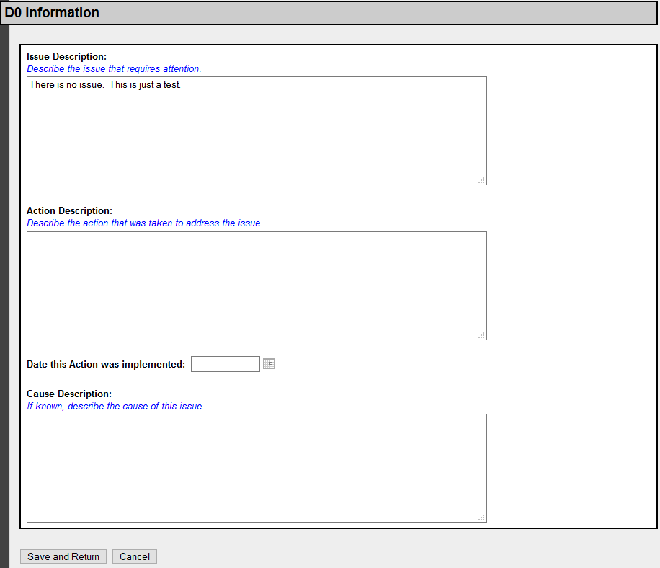
D0-solo sistemas 8D
Recordatorio:
Los distribuidores son responsables de contener el inventario en sus instalaciones y en SOMI, para asegurar que Allegion NO reciba defectos adicionales.
Agregar Descripción de la acción
Ingrese el texto en los cuadros apropiados.
Haga clic en ‘Guardar y regresar’ cuando termine.
Nota: este formato (‘Editar’ – ‘Guardar y regresar’) será el mismo o uno similar en todas las actualizaciones de PRISM 8D.

Slide 9
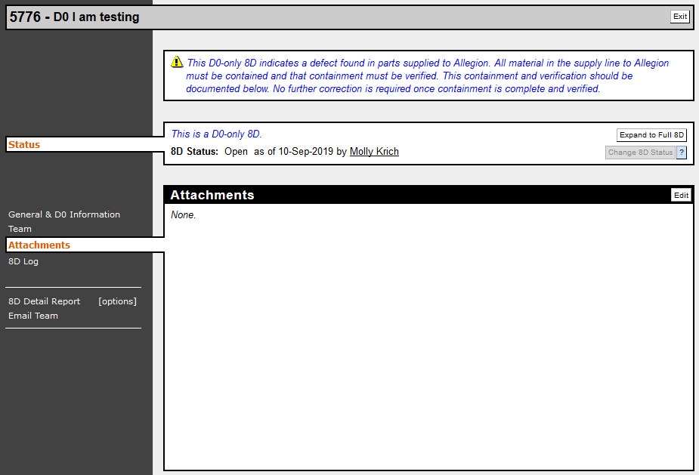
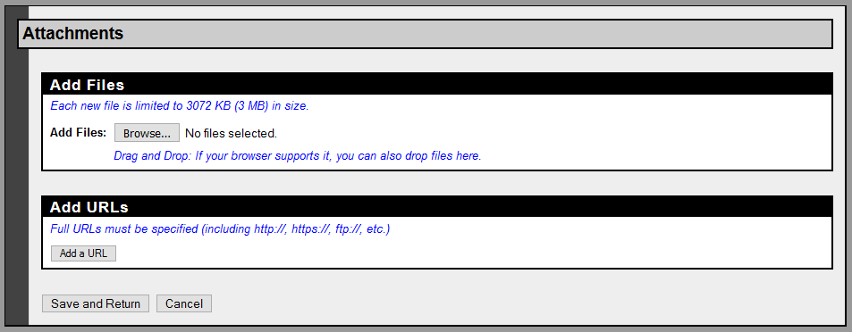
D0-solo sistemas 8D
Recordatorio:
Los distribuidores son responsables de contener el inventario en sus instalaciones y en SOMI, para asegurar que Allegion NO reciba defectos adicionales.
Agregar adjuntos
Haga clic en ‘Editar’ para abrir la pantalla Adjuntos como se muestra a continuación. Se aceptan todos los tipos de formato.
Haga clic en ‘Guardar y regresar’ cuando se hayan cargado todos los adjuntos.

Slide 10
Sistemas 8D completos
Allegion es responsable de la información correcta y detallada en D0 – D2.
Los distribuidores son responsables de completar y documentar los detalles en cada paso: del D3 al D8.
8D debe marcarse como “Completo hasta D8” para lo cual hay que cambiar el estado de los pasos D de 8D.
Esto debe hacerse a más tardar 60 días después de la fecha en que se haya cambiado el estado a "Completo hasta D2" para que el 8D esté a tiempo.
Este requerimiento también se inicia en el Manual de requerimientos para proveedores globales de Allegion, bajo la sección Calidad: material no conforme.
Manual de requerimientos para proveedores globales en el Portal de proveedores de Allegion
Pueden adjuntarse imágenes y archivos al sistema.
A medida que se complete cada paso, el distribuidor deberá actualizar de igual forma el estado de los pasos D, para que siempre quede claro en dónde se encuentra actualmente el 8D en el proceso.

Slide 11
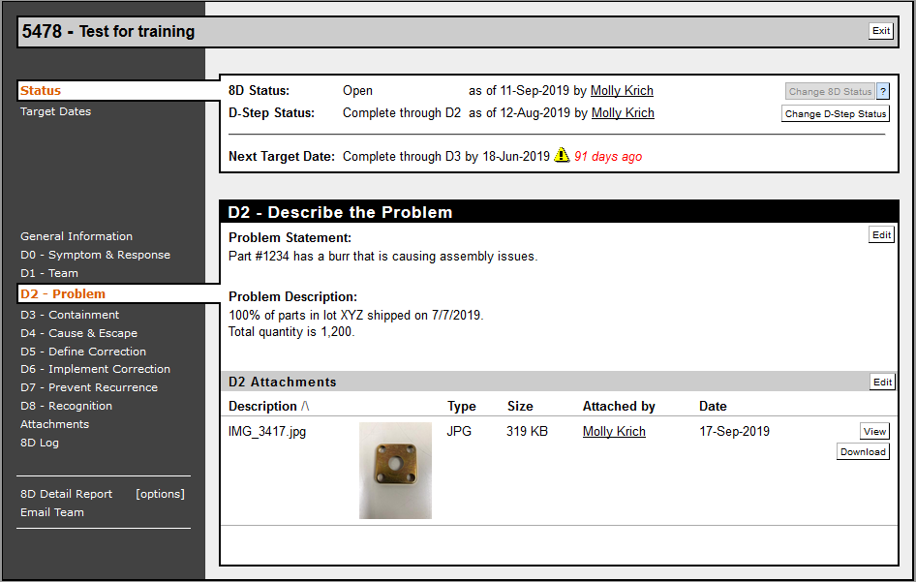
Sistemas 8D completos
Información de Allegion: D0 al D2
Haga clic en 'D1' para ver a las personas asignadas actualmente al equipo 8D. Si el proveedor desea personas adicionales o diferentes en el equipo, póngase en contacto con la persona de Allegion que entregó el 8D
Haga clic en ‘D2’ para ver los detalles del problema que encontró Allegion.

Slide 12
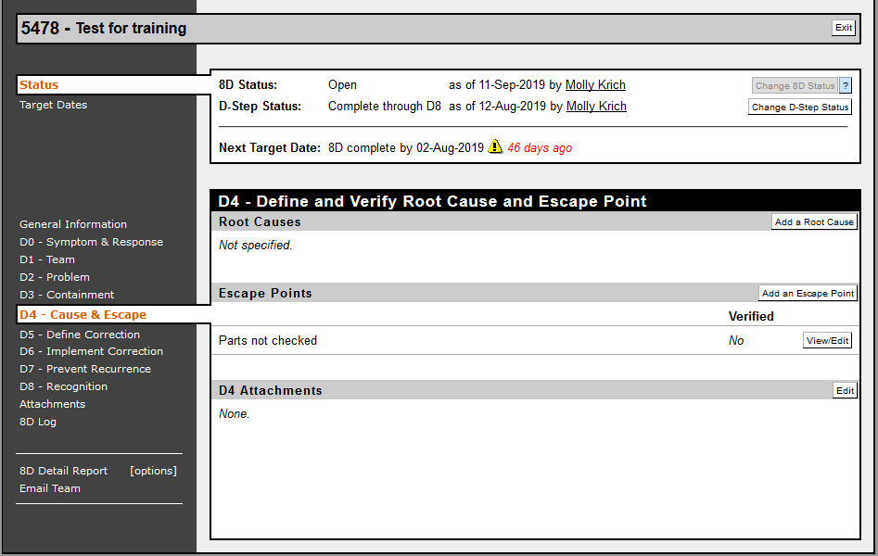
Sistemas 8D completos
El proveedor actualizará las secciones D3 a D8 según corresponda, haciendo clic en el paso que usted desee actualizar en el menú izquierdo

Slide 13
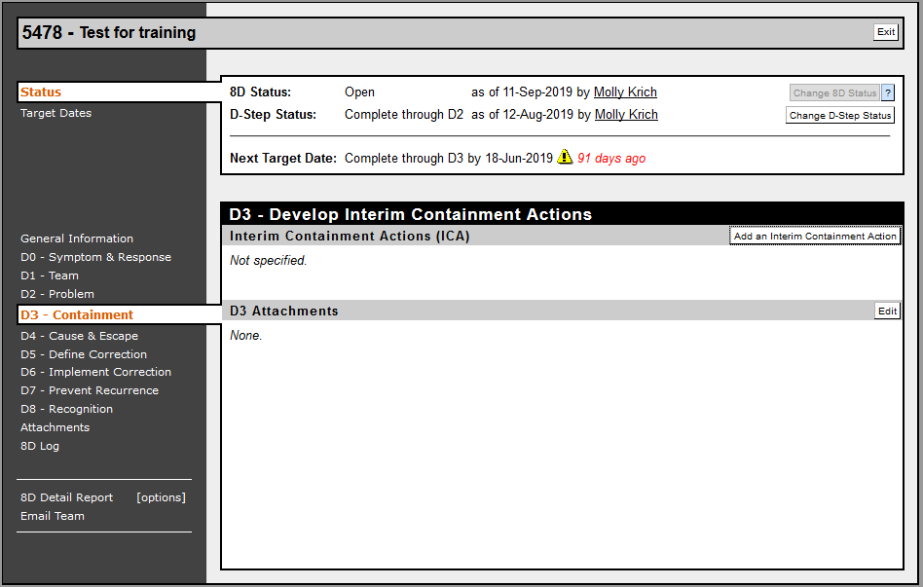
Sistemas 8D completos
D3: debe haber contención para sistemas 8D completos.
Haga clic en ‘’Agregar una acción de contención provisional’

Slide 14
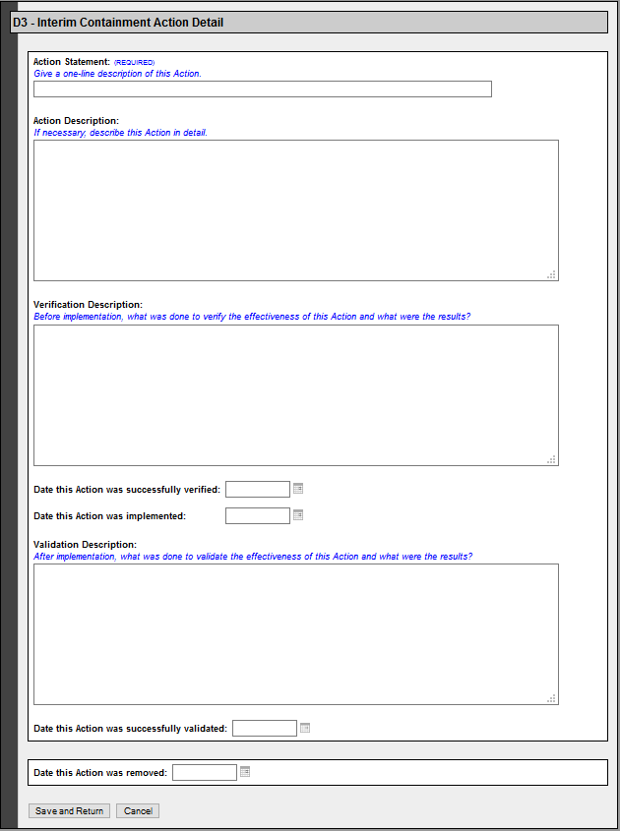
Sistemas 8D completos
Documente todas las acciones de contención.
Se requieren detalles tales como cantidad, métodos y fechas.

Slide 15
Sistemas 8D completos
D4 – D6: se requiere al menos una entrada TANTO para la causa raíz del problema COMO para la razón por la que se escaparon los defectos de sus instalaciones en los pasos D4 – D6.
Haga clic en ‘’Agregar una causa raíz’ o ‘Agregar un punto de escape’ para abrir los formatos editables.
También pueden verificarse o editarse las entradas anteriores con más detalle si hace clic en ‘Ver/Editar’.

Slide 16
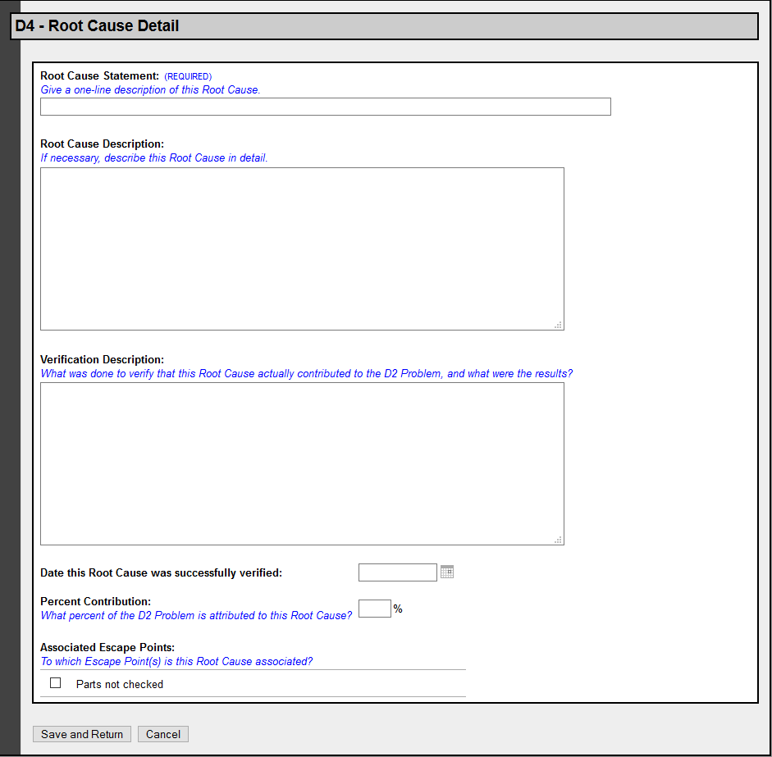
Sistemas 8D completos
Una vez en el formato editable, agregue todos los detalles posibles para cada causa raíz y cada causa de escape.
Asegúrese de hacer clic en ‘Guardar y regresar’ cuando terminen las actualizaciones.
NOTA – se requieren fechas para todas las actividades de implementación y validación.

Slide 17
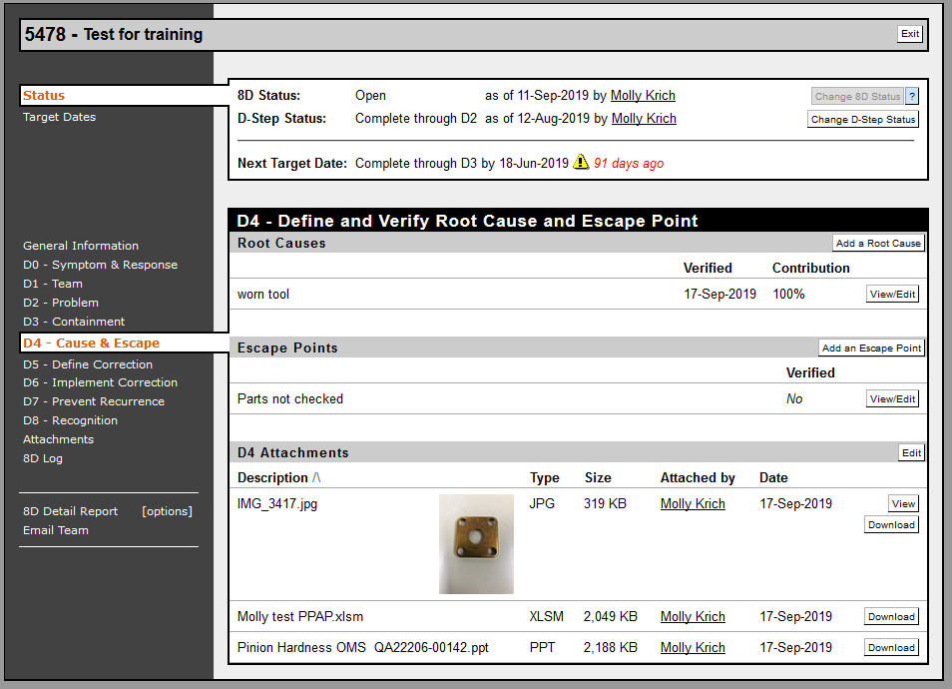
Sistemas 8D completos
Agregue adjuntos según sea necesario
Pueden agregarse adjuntos dentro de cada paso D o dentro de las secciones de Adjuntos en el menú izquierdo.
Pueden ser imágenes, documentos, planes de control, etc.
Cualquier cosa para ayudar a explicar y MOSTRAR las medidas correctivas adoptadas, y puede agregarse cualquier tipo de documento.

Slide 18
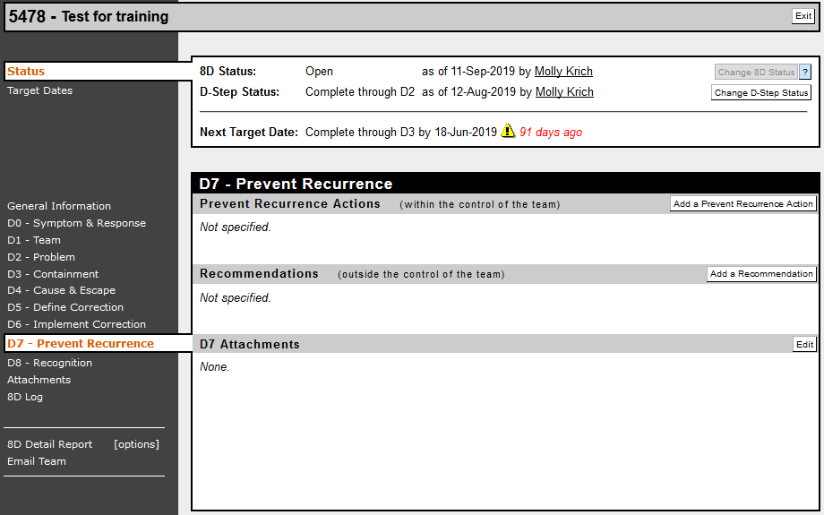
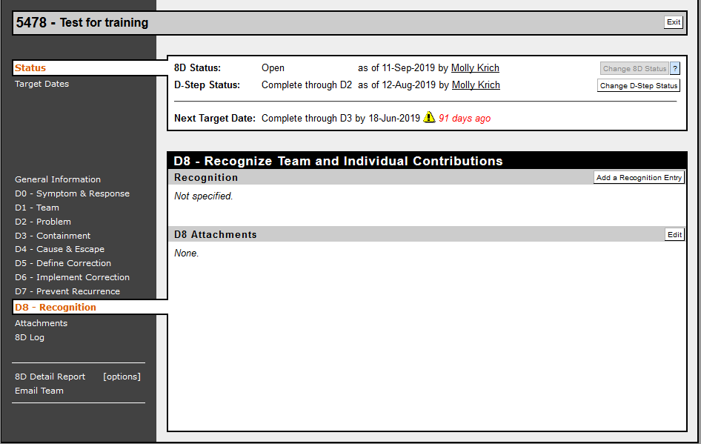
Sistemas 8D completos
No olvide D7 y D8.

Slide 19
Sistemas 8D completos
Actualice el Estado de los pasos D después de completar cada paso para siempre mostrar el estado actual del 8D.
Haga clic en ‘Cambiar estado de pasos D’

Slide 20
Sistemas 8D completos
Desde el menú desplegable, seleccione el estado apropiado con base en la medida actual adoptada y la información que se cargó en el 8D
También puede usar cuadros de opción:
Mostrar esta acción en el Informe de detalles del 8D (recomendado)
Use PRISM para enviar un correo electrónico a todo el equipo 8D (se recomienda, ESPECIALMENTE cuando se actualiza el estado de los pasos D a ‘Completo hasta D8’
Y como siempre: ‘Guardar y regresar’

Slide 21
Sistemas 8D completos
Una vez que el proveedor haya actualizado el estado de los pasos D a ‘Completo hasta D8’, Allegion será responsable de revisar la información dentro del 8D y marcarla como completa o pedir al proveedor más información.

Slide 22
Sistemas 8D completos
NOTA: envíe por correo electrónico la funcionalidad al equipo
Haga clic en ‘Enviar correo electrónico al equipo’ y el sistema PRISM enviará automáticamente un correo electrónico a todo el equipo con base en el 8D.
El correo electrónico también puede almacenarse dentro de PRISM y mostrarse en el registro del 8 para fines administrativos.

Slide 23
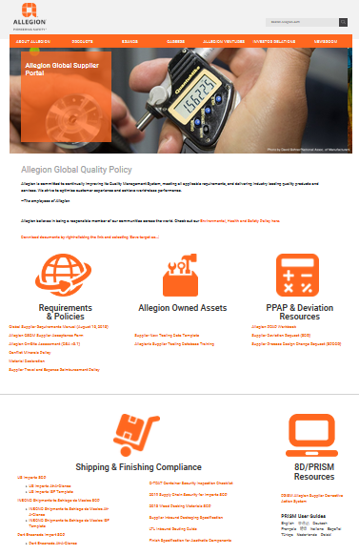
Recursos: guías de usuario en el portal de proveedores
Vínculo al portal de proveedores de Allegion
https://www.allegion.com/corp/en/footer/policies/supplier-portal.html
Notes:
En el portal web de proveedores, en inglés, chino, alemán, francés, hindú, italiano, español y turco
Las guías muestran capturas de pantalla con explicaciones en los idiomas nativos

Slide 24
Administradores actuales de PRISM de Allegion Mike Bellis (317) 703-5412 michael.bellis@allegion.com Molly Krich (805) 915-9959 molly.krich@allegion.com

Slide 25
Rev 2 – 17/9/2019 se convirtió de .pdf con capturas de pantalla actualizadas Rev 3 – 14/1/2020 se actualizó la información de contacto de ALLE se actualizó la información del portal de proveedores

